Slide 1
Активізація пізнавальної діяльності учнів на уроках біології як один із способів розвитку життєвих компетентностей
Досвід роботи
учителя біології Миколаївської загальноосвітньої школи І-ІІІ ступенів Зачепилівської районної ради Харківської області
Коржевич Світлани Євгеніївни
Коржевич С.Є.

Slide 2
Моє педагогічне кредо
«Поганий вчитель подає істину,
хороший – учить її знаходити»
(Дистирвег)
Коржевич С.Є.

Slide 3
Ідея досвіду
Активізація пізнавальної діяльності учнів шляхом втілення інтерактивних технологій на уроках біології, що сприяє розвитку життєвих компетентностей, підвищенню якості знань.
Учень є активним учасником навчально-виховного процесу.
Головним завданням навчання стає не передача учневі готових знань, а формування вмінь самостійно здобувати й опрацьовувати інформацію.
Коржевич С.Є.

Slide 4
Пізнавальна діяльність
Активність навчання формується у процесі пізнавальної діяльності, характеризується прагненням до пізнання, розумовим напруженням і виявленням морально-вольових якостей учня, і в той же час сама активність впливає на якість діяльності.
«Не тільки сама істина дає впевненість, але й пошук її»
Б.Паскаль
Коржевич С.Є.

Slide 5
Педагогічні ідеї досвіду
Концепція пізнавальної активності особистості (В.Сухомлинський)
Розробки елементів інтерактивного навчання (В.Сухомлинський)
Ідея інтерактивних форм і методів навчання (О.Пометун, О.Пироженко)
Технологія проблемного навчання (Т.Ільїна, Г.Вернер ін.)
Технологія «Метод проектів» (В.Гузєєв)
Коржевич С.Є.

Slide 6
Актуальність досвіду
Підвищення якості знань
Мотивація навчання
Розвиток творчої активності та компетентності учнів
Коржевич С.Є.

Slide 7
Мета досвіду
Вивчити особливості інтерактивних технологій та перевірити їх вплив на розвиток пізнавальної діяльності учнів
Розвивати стійкий інтерес до предмету
Підвищити якість навчальних досягнень учнів з біології
Коржевич С.Є.

Slide 8
Завдання педагогічної діяльності
Активізувати пізнавальну діяльність учнів; мотивувати їх до навчання.
Залучити всіх учнів до творчої навчальної діяльності.
Розвивати навички колективного спілкування.
Формувати ключові компетентності учнів.
Впроваджувати інтерактивні технології.
Показати ефективність використання інтерактивних технологій в процесі навчання біології.
Коржевич С.Є.

Slide 9
Нетрадиційні форми навчання
Творчість вчителя + творчість учня об'єднані в загальній справі, - це проста формула нестандартного уроку.
Урок-прес-конференція
Урок-екскурсія
Урок-суд
Урок-диспут
Перевага - найвищий рівень пізнавальної активності учнів
Коржевич С.Є.

Slide 10
Інтерактивне навчання
Суть:
Навчання, занурене у спілкування між учасниками НВП.
В основі лежать принципи особистісно-орієнтованого навчання, участі кожного учня.
Особливість:
Процес навчання відбувається в груповій спільній діяльності.
Методи:
-презентації
-демонстрації
-робота в групах
-зворотній зв'язок
Коржевич С.Є.

Slide 11
Групові форми роботи
Переваги:
Може застосовуватися на різних етапах уроку
Реалізація природного прагнення до спілкування
Сприяє досягненню учнями вищих результатів засвоєння і формування знань
Коржевич С.Є.

Slide 12
Підготовка учнями презентацій
Діє основний закон засвоєння знань: сприйняття – осмислення – запам'ятовування – практичне застосування.
Коржевич С.Є.

Slide 13
Метод проектів
Особливості:
мотиваційний характер навчання;
реалістичність навчання;
активна участь учнів на всіх етапах роботи;
співпраця школярів
Коржевич С.Є.

Slide 14
Персональний веб-сайт

Slide 15
Результативність впровадження ЕПД
Коржевич С.Є.

Slide 16
Результативність впровадження ЕПД
7 клас
8 клас
Коржевич С.Є.

Slide 17
Результативність ЕПД
Мотивація
Інтерактивні технології
Творчі здібності
Активність учнів
Робота з обдарованими учнями
Якість знань
Коржевич С.Є.

Slide 18
Нагороди учнів
“Джміль та бджілка”
Конкурс екологічних агітбригад
Коржевич С.Є.

Slide 19
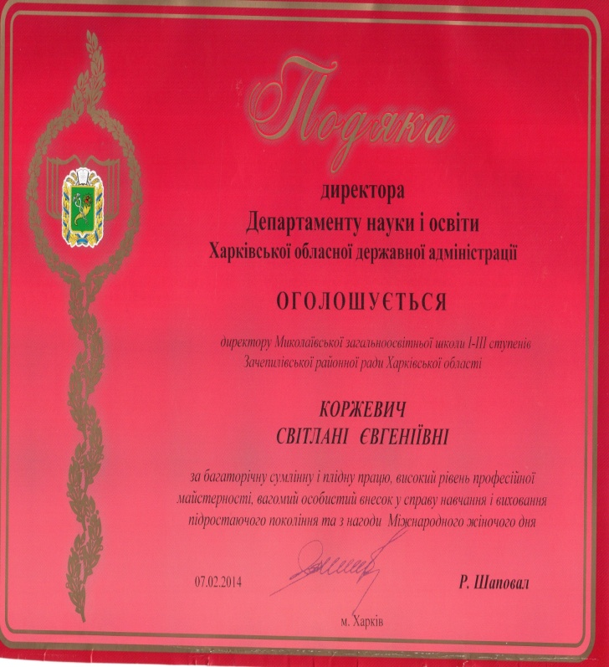
Мої нагороди
Коржевич С.Є.

Slide 20
Мої нагороди
Коржевич С.Є.

Slide 21
Шляхи вдосконалення
Самоосвіта
Поповнення портфоліо матеріалами уроків, позакласних заходів з теми
Робота над веб-сайтом
Методичні розробки
Науково-дослідницька діяльність учнів
Пошук нових шляхів для реалізації завдань досвіду
Підтримка творчого розвитку учнів, здібностей та обдарувань
Коржевич С.Є.

Slide 22
Я рада, що чогось ще не умію,
Однак цього ніскільки не боюся,
Бо щось, чого робити ще не смію,
Дарує віру в те, що ще навчуся
Дякую за увагу!
Коржевич С.Є.

